Slide 1
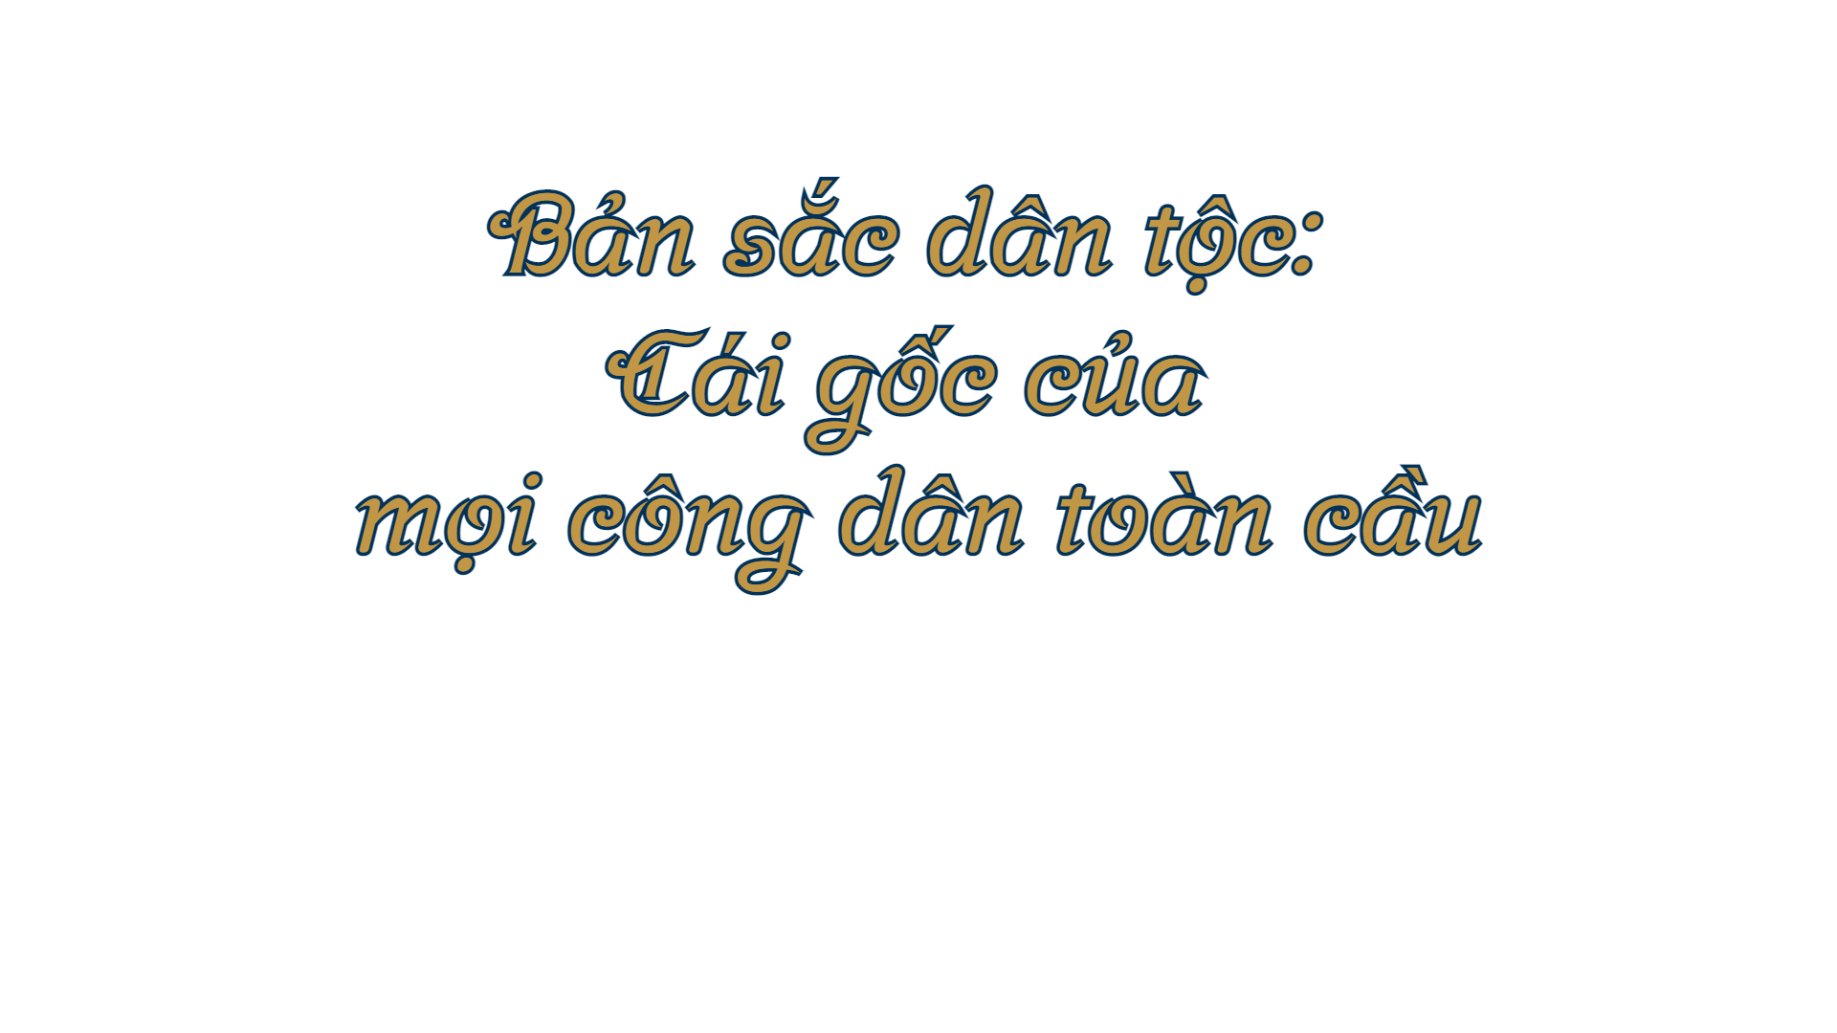

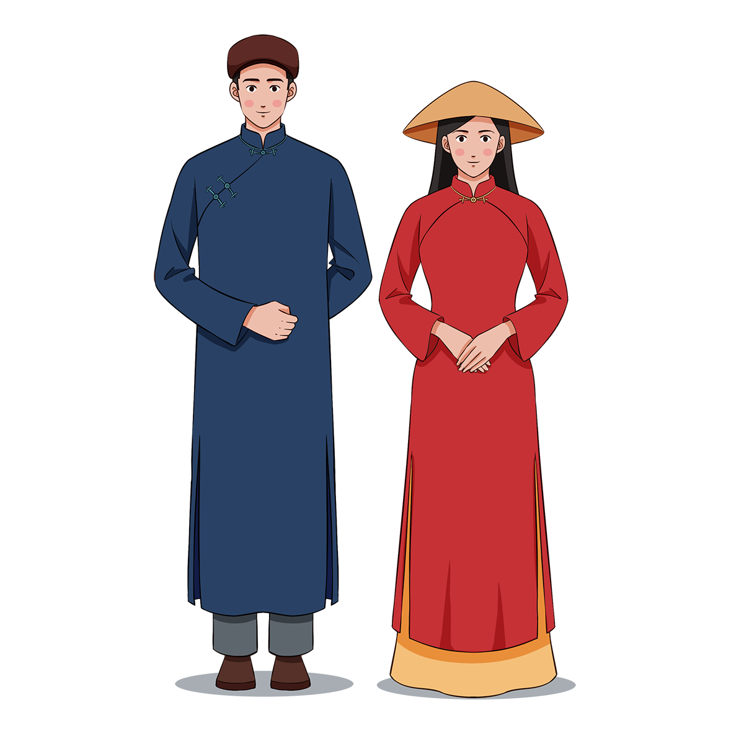


Slide 2

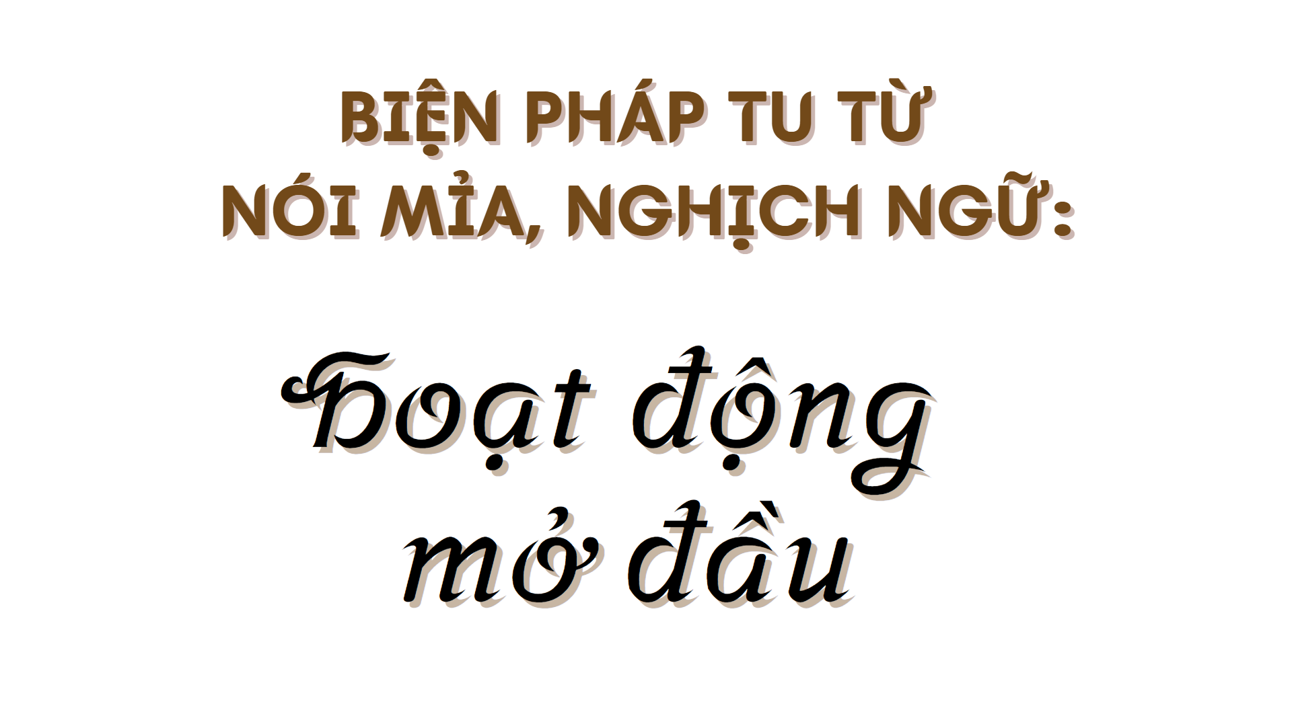

Slide 3




HOẠT ĐỘNG MỞ ĐẦU
Theo em, quá trình toàn cầu hóa có những thuận lợi và thách thức gì đối với đất nước ta?

Slide 4
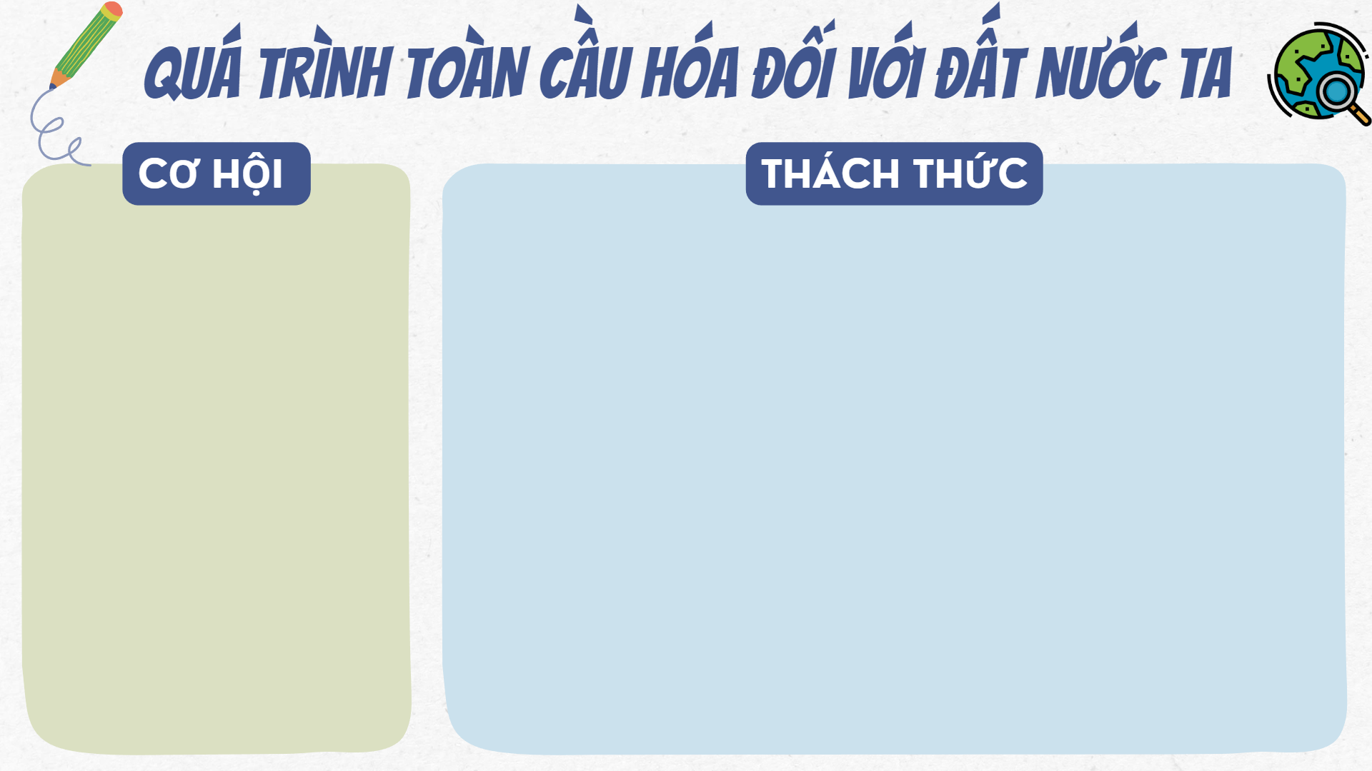
+ Tự do hóa thương mại mở rộng, hàng rào thuế quan giữa các nước.
+ Đón đầu được công nghiệp hiện đại.
+ Chuyển giao những thành tựu mới về khoa học và công nghệ.
+ Bị áp lực lớn trong cạnh tranh về giá cả và chất lượng sản phẩm.
+ Cần có vốn đầu tư và có nguồn nhân lực kĩ thuật cao
+ Các siêu cường kinh tế tìm cách áp đặt lối sống và nền văn hóa của mình đối với các nước khác.
+ Toàn cầu hóa gây áp lực nặng nề đối với tự nhiên, môi trường
+ Các giá trị đạo đức, bản sắc văn hóa có nguy cơ bị xói mòn.

Slide 5
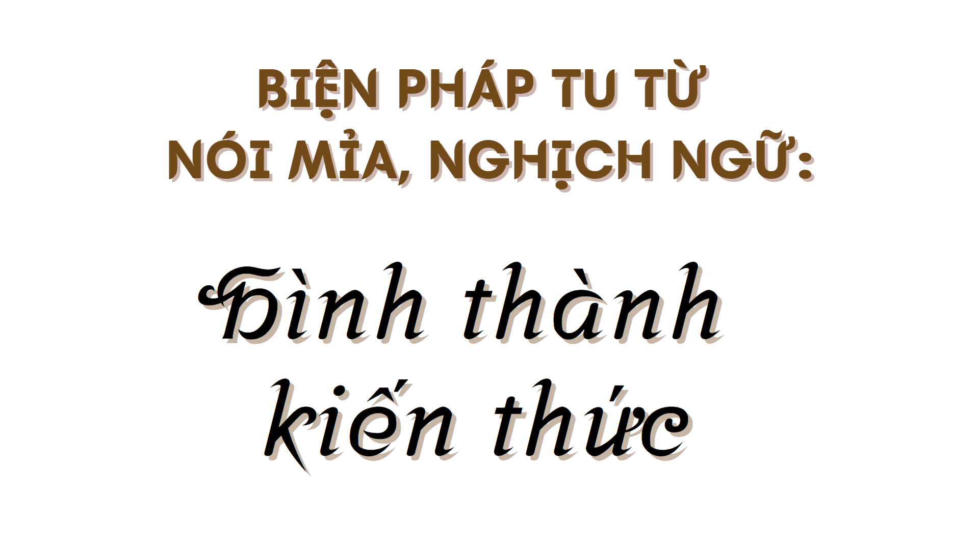

Slide 6
I
Trải nghiệm cùng văn bản

Slide 7



1. Trải nghiệm cùng văn bản
CÁCH ĐỌC
Khi đọc, HS cần phân biệt giọng đọc ở các đoạn có màu sắc biểu cảm khác nhau (khi đưa thông tin khách quan, khi bình luận sắc bén, khi thì thể hiện thái độ bất bình rõ ràng…).

Slide 8





1. Trải nghiệm cùng văn bản
Bản sắc: những yếu tố riêng làm nên tính chất đặc thù của một cá nhân, một nền văn hoá, hay một quốc gia, dân tộc
Giải nghĩa một số từ
Công dân toàn cầu: những người nhận thức được các mối quan hệ toàn cầu, định vị mình như một công dân của thế giới và có những suy nghĩ, hành động để đóng góp cho nhân loại; công dân toàn cầu có thể là người sinh sống, làm việc tại nhiều quốc gia, hoặc cũng có thể là những người đóng góp cho toàn cầu ngay trên quê hương của mình.

Slide 9
II
Suy ngẫm và phản hồi

Slide 10





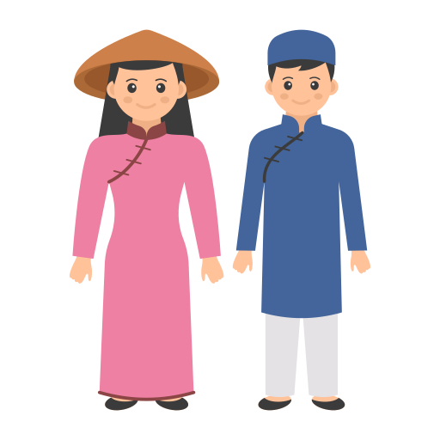
1
CÂU 1

Slide 11
CÂU 1
Phân tích mối quan hệ giữa luận đề, luận điểm, lí lẽ và bằng chứng trong văn bản. Lí lẽ và bằng chứng nào em ấn tượng nhất? Vì sao?

Slide 12
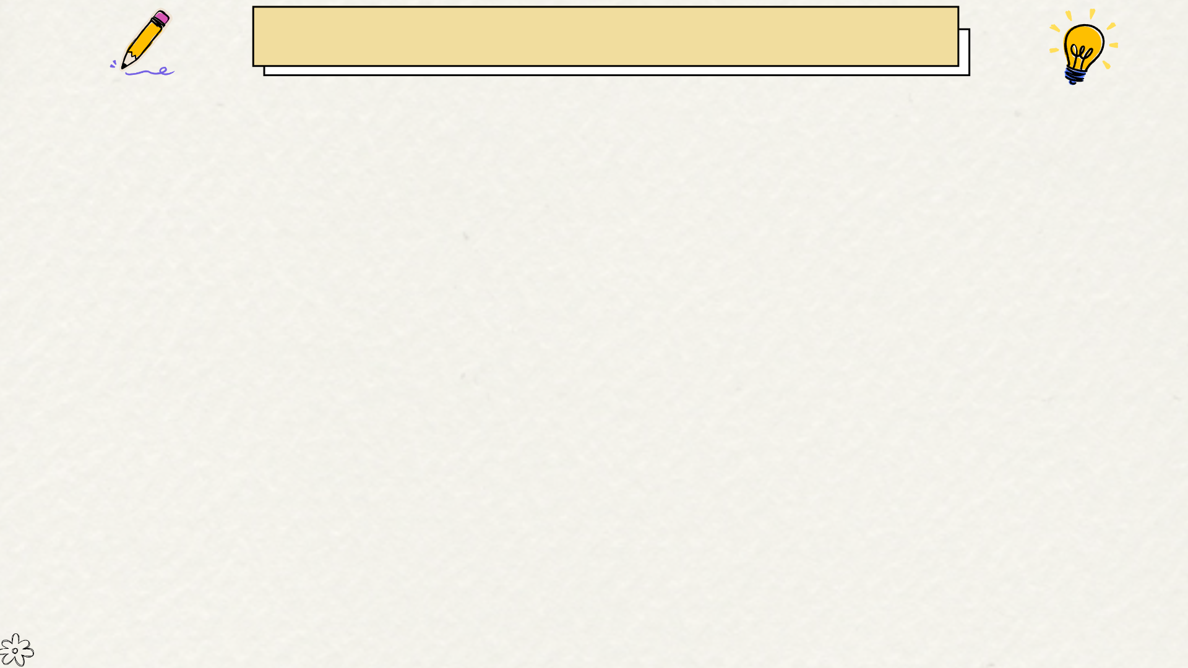
PHT SỐ 1
Luận đề | Luận điểm | Lí lẽ | Bằng chứng

Slide 13
Luận đề | Luận điểm | Lí lẽ | Bằng chứng
 | Khi một người tự hào nói rằng “tôi là công dân toàn cầu”, có nghĩa là những việc anh ta đã và đang góp phần tạo nên một thế giới tốt đẹp hơn. |  | - Ví dụ về Trung Quốc, châu Âu chứng minh khả năng giữ gìn bản sắc trong môi trường toàn cầu. - Nêu vai trò của các yếu tố như giáo dục, gia đình, cộng đồng trong việc bảo tồn và phát huy bản sắc văn hóa. - Trích dẫn ý kiến của các nhà văn hóa, danh nhân về tầm quan trọng của bản sắc văn hóa.
PHT SỐ 1
Sự dung hoà giữa giá trị truyền thống và hội nhập quốc tế đối với mỗi công dân toàn cầu.
Khi một người tự hào nói rằng “tôi là công dân toàn cầu”, có nghĩa là những việc anh ta đã và đang góp phần tạo nên một thế giới tốt đẹp hơn.
- Toàn cầu hóa không đồng nghĩa với việc hòa tan bản sắc, mà là sự giao thoa và tôn trọng sự đa dạng văn hóa.
- Mỗi công dân, mỗi dân tộc là một mảnh ghép độc đáo trong bức tranh chung của nhân loại.
- Bản sắc văn hóa giúp mỗi người định hình bản thân và đóng góp giá trị riêng cho cộng đồng toàn cầu.
- Nền văn hóa truyền thống là sức mạnh giúp con người thích nghi và hội nhập trong thế giới phẳng.
- Ví dụ về Trung Quốc, châu Âu chứng minh khả năng giữ gìn bản sắc trong môi trường toàn cầu.
- Nêu vai trò của các yếu tố như giáo dục, gia đình, cộng đồng trong việc bảo tồn và phát huy bản sắc văn hóa.
- Trích dẫn ý kiến của các nhà văn hóa, danh nhân về tầm quan trọng của bản sắc văn hóa.
Đặc trưng của toàn cầu hoá là sự đón nhận và trân trọng đóng góp của tất cả các dân tộc trong bản hoà ca của nhân loại.

Slide 14


Hs chọn lí lẽ và bằng chứng mà bản thân ấn tượng.
Lí lẽ
Bằng chứng
Toàn cầu hóa không đồng nghĩa với việc hòa tan bản sắc, mà là sự giao thoa và tôn trọng sự đa dạng văn hóa. Vì: Toàn cầu hóa mang lại cơ hội cho các quốc gia và dân tộc khác nhau để trao đổi, học hỏi và phát triển cùng nhau. Việc giao thoa văn hóa giúp mở rộng kiến thức và nhận thức của mỗi người, đồng thời tạo ra một môi trường sống đa dạng và phong phú.
Các nước châu Âu à nới nhất thể hóa gần như không có biên giới, nhưng người Đức và Bỉ không lẫn vào nhau, người Hà Lan vẫn giữ được văn hóa riêng,...Vì nó đã cho thấy hội nhập không đồng nghĩa với việc đánh mất bản sắc dân tộc

Slide 15

2
CÂU 2

Slide 16






CÂU 2
Trình bày suy nghĩ của em về ý kiến: “Một người công dân toàn cầu thực sự sẽ bổ sung giá trị văn hóa truyền thống của dân tộc mình vào nền văn hóa chung toàn cầu”. Tìm một vài ví dụ trong thực tế cuộc sống để làm sáng tỏ suy nghĩ của em.

Slide 17
SUY NGHĨ VỀ Ý KIẾN
Giải thích ý kiến
Biểu hiện
Một số ví dụ
Giá trị của một công dân toàn cầu thể hiện ở chỗ họ đóng góp giá trị văn hoá truyền thống dân tộc vào nền văn hoá chung toàn cầu.
Giữ gìn truyền thống văn hoá dân tộc khi sinh sống ở nước ngoài, giới thiệu văn hoá truyền thống dân tộc đến bạn bè quốc tế,..
Hoa hậu Thanh Thủy giới thiệu nghề dệt cửi, trang phục truyền thống của Việt Nam thông qua phần thi trang phục dân tộc
Du học sinh gói bánh chưng và giới thiệu cho bạn bè quốc tế
...

Slide 18
3
CÂU 3

Slide 19

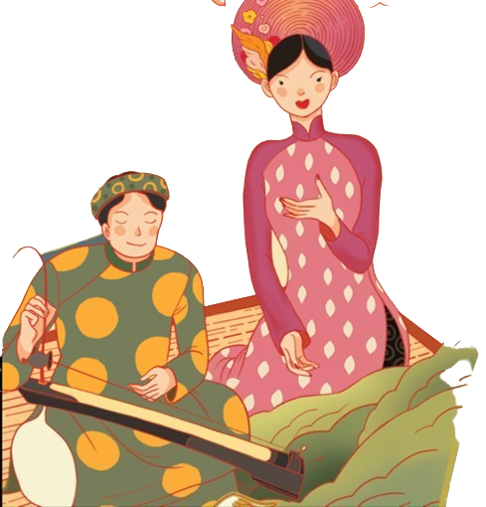
CÂU 3
Tìm hiếu và giới thiệu với các bạn một nét đẹp văn hóa đặc trưng của Việt Nam.

Slide 20
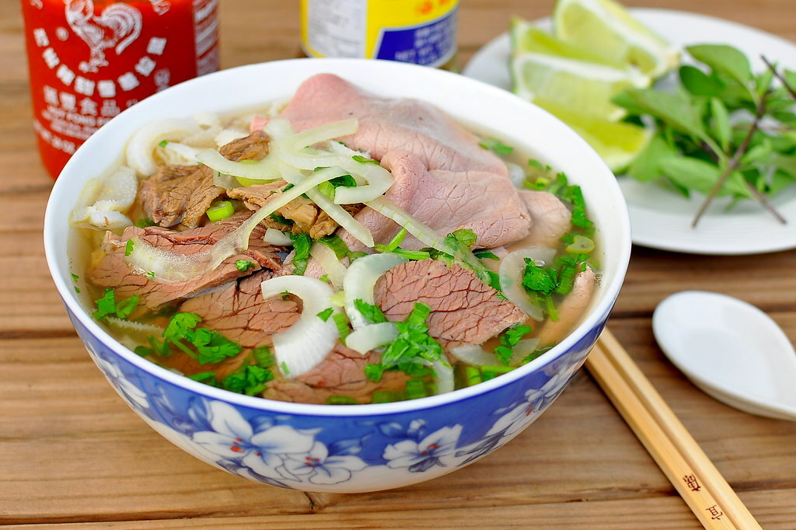
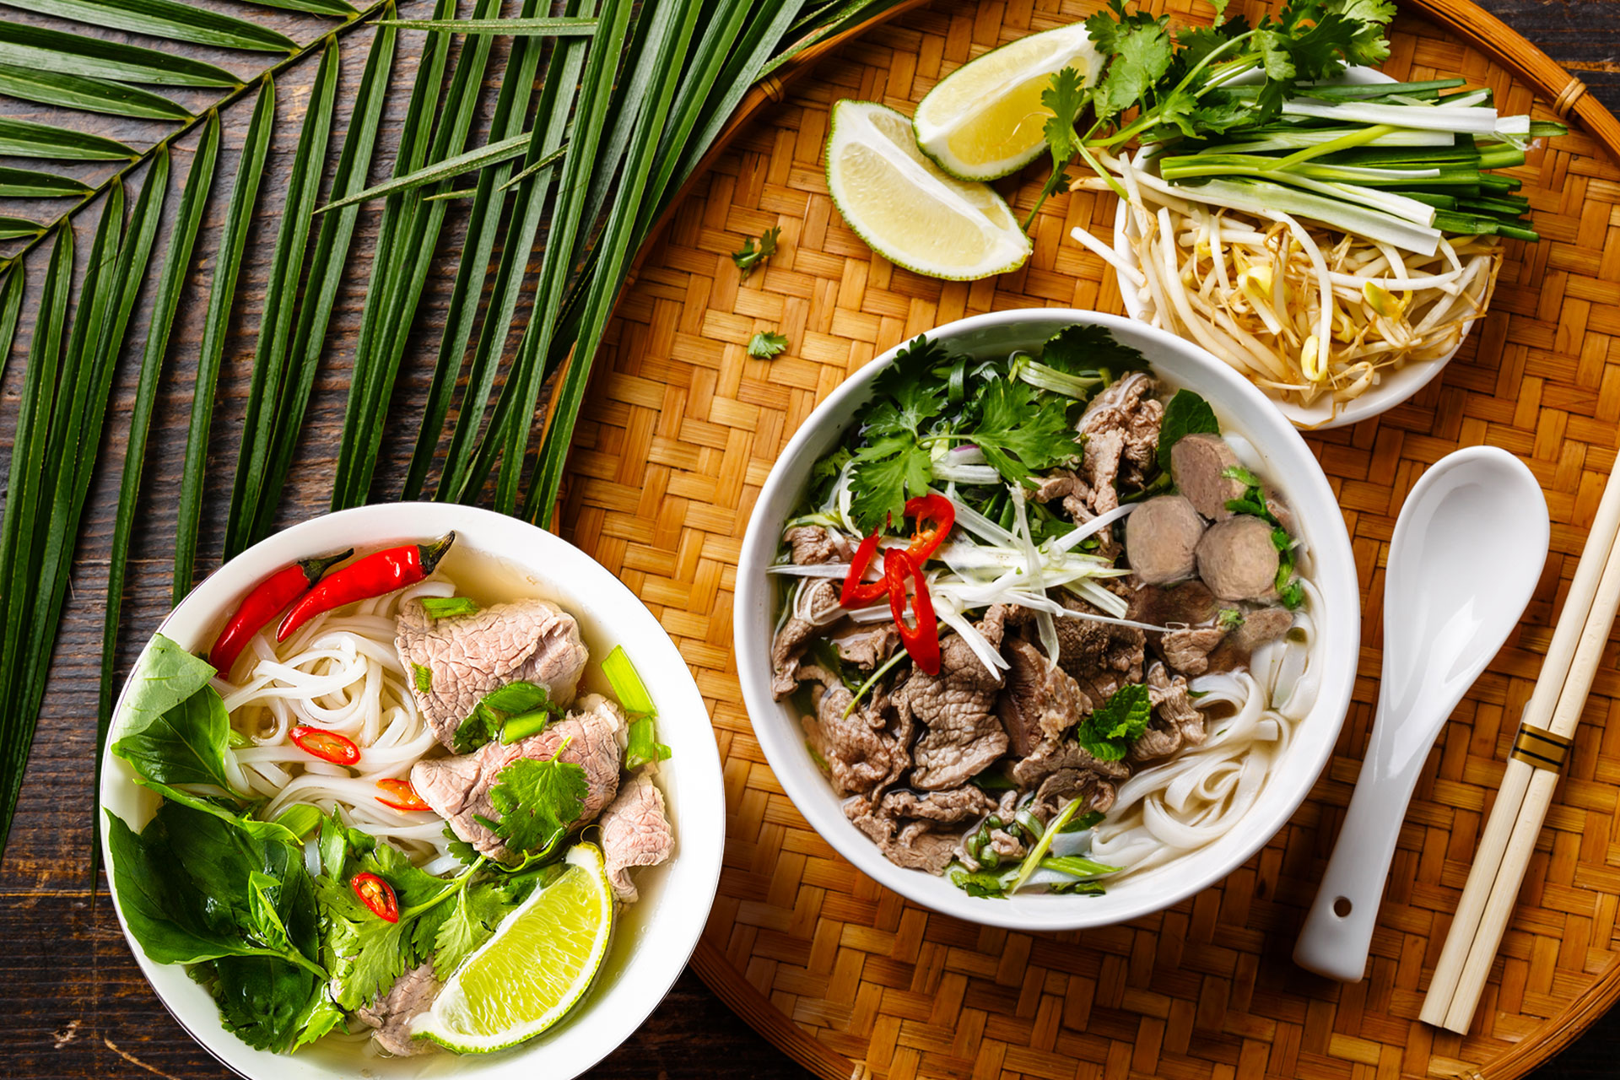
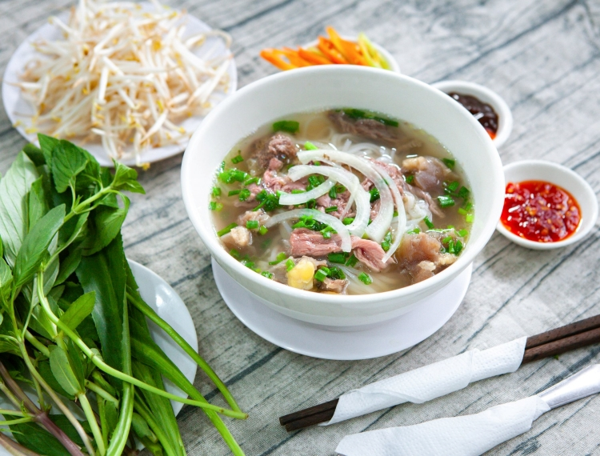
CÂU 3

Slide 21

Giới thiệu nét đẹp trong ẩm thực: món phở
Phở là một món ăn truyền thống và phổ biến của Việt Nam. Nó là một loại mì gạo mềm mịn, được chế biến trong nước dùng thơm ngon và thường được kèm theo thịt bò hoặc gà, rau sống và gia vị.
Nước dùng phở thường được nấu từ xương hầm và các loại gia vị như hành, gừng, hồ tiêu và quế, tạo nên hương vị đặc trưng và thơm ngon. Mì phở thường được làm từ gạo tinh khiết, được cắt thành sợi mỏng và nhanh chóng được chín trong nước sôi trước khi được đổ nước dùng lên.
Phở có thể được ăn vào bất kỳ thời điểm nào trong ngày, từ bữa sáng cho đến bữa tối. Khi thưởng thức phở, người ta thường thêm rau sống như húng quế, ngò gai, mùi tàu và giá vào bát phở, tạo thêm độ tươi mát và hương vị. Ngoài ra, người ta cũng có thể thêm các loại gia vị như nước mắm, chanh, tỏi và ớt tùy theo khẩu vị cá nhân.
Phở đã trở thành một biểu tượng của ẩm thực Việt Nam và được yêu thích trên toàn thế giới. Nó là một món ăn đậm đà với hương vị độc đáo và mang đậm nét văn hóa của Việt Nam.

Slide 22
III
Tổng kết

Slide 23


III. Tổng kết
Em hãy khái quát nội dung và nghệ thuật của văn bản

Slide 24


Slide 25
Tác giả bài viết đã đề cập đến xu thê toàn cầu hóa, từ đó kêu gọi người dân nâng cao trách nhiệm cá nhân trong việc gìn giữ bản sắc văn hóa dân tộc.
Lập luận chặt chẽ, lí lẽ sắc bén, bằng chứng thuyết phục.

Slide 26
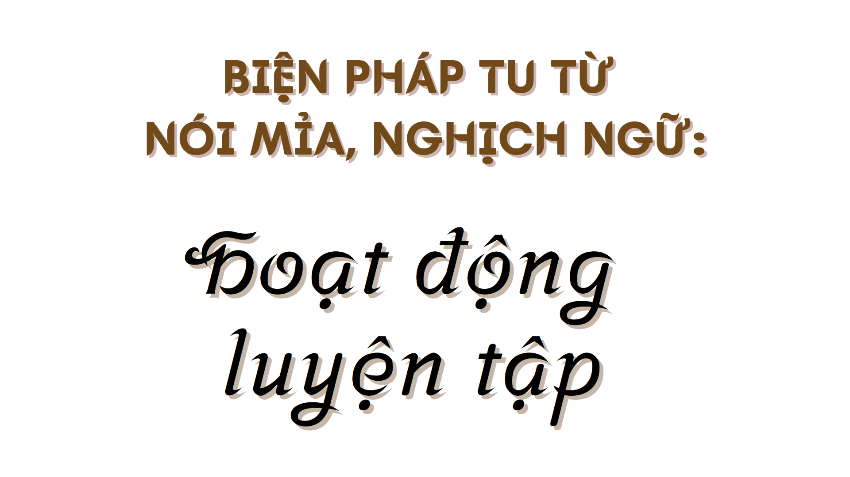

Slide 27














1
11
8
2
9
10
3
7
4
12
6
5
Vận dụng

Slide 28




Câu 1: Theo bài đọc, xu thế nào đang diễn ra mạnh mẽ hiện nay?
A. Toàn cầu hóa
B. Hiện đại hóa
C. Công nghiệp hóa
D. Đô thị hóa
Quay lại

Slide 29

Câu 2: Việc gìn giữ bản sắc văn hóa dân tộc còn mang ý nghĩa gì ngoài việc phân biệt giữa con người của các quốc gia?
A. Ngăn chặn sự giao lưu văn hóa giữa các quốc gia
B. Bảo tồn những giá trị tinh hoa văn hóa của nhân loại
C. Duy trì sự thuần khiết của văn hóa dân tộc
D. Tạo ra sự khác biệt giữa các nền văn minh
Quay lại

Slide 30
Câu 3: Theo bài đọc, đặc trưng của toàn cầu hóa là gì?
A. Sự đón nhận và trân trọng đóng góp của tất cả các dân tộc
B. Sự xóa bỏ ranh giới quốc gia
C. Sự đồng hóa văn hóa
D. Sự thống nhất ngôn ngữ toàn cầu
Quay lại

Slide 31
Câu 4: Theo bài đọc, điều gì không thể bị đặt trong một khuôn khổ hay không gian giới hạn nào?
A. Văn hóa dân tộc
B. Ngôn ngữ quốc gia
C. Biến đổi khí hậu và các đại dịch truyền nhiễm
D. Chính sách kinh tế
Quay lại

Slide 32
Câu 5: Tại sao việc giữ gìn bản sắc văn hóa dân tộc lại quan trọng trong bối cảnh toàn cầu hóa?
A. Để chống lại sự xâm nhập của văn hóa nước ngoài
B. Để duy trì sự khác biệt và đóng góp vào bức tranh văn hóa chung của nhân loại
C. Để cô lập quốc gia khỏi các ảnh hưởng bên ngoài
D. Để ngăn chặn sự phát triển của văn hóa toàn cầu
Quay lại

Slide 33
Câu 6: Bài đọc đề cập đến "thế giới phẳng" để nói về điều gì?
A. Sự san bằng địa lý toàn cầu
B. Sự đồng nhất về kinh tế giữa các nước
C. ..
D. Sự xóa bỏ ranh giới văn hóa giữa các quốc gia
Quay lại

Slide 34
Câu 7: Dựa vào bài đọc, hãy chọn câu mô tả đúng nhất về mối quan hệ giữa bản sắc dân tộc và công dân toàn cầu:
A. Bản sắc dân tộc và việc trở thành công dân toàn cầu là hai khái niệm đối lập nhau
B. Bản sắc dân tộc không liên quan đến việc trở thành công dân toàn cầu
C. Để trở thành công dân toàn cầu, cần phải từ bỏ bản sắc dân tộc
D. Bản sắc dân tộc là nền tảng để trở thành công dân toàn cầu đích thực
Quay lại

Slide 35
Câu 8: Áp dụng quan điểm của bài đọc, việc giới thiệu văn hóa Việt Nam ra thế giới có ý nghĩa gì?
A. Làm mất đi bản sắc dân tộc Việt Nam
B. Tạo ra sự xung đột văn hóa với các nước khác
C. Góp phần làm phong phú thêm nền văn hóa toàn cầu
D. Làm suy yếu vị thế của Việt Nam trên trường quốc tế
Quay lại

Slide 36
Câu 9: Theo tinh thần của bài đọc, cách nào sau đây giúp trở thành công dân toàn cầu đích thực?
A. Từ bỏ hoàn toàn văn hóa dân tộc để hòa nhập với thế giới
B. Kết hợp hài hòa giữa bản sắc dân tộc và tinh thần toàn cầu
C. Chỉ tập trung vào lợi ích cá nhân trong môi trường quốc tế
D. Chỉ quan tâm đến các vấn đề toàn cầu, bỏ qua vấn đề của quốc gia
Quay lại

Slide 37
Câu 10: Vai trò của công dân toàn cầu trong việc giải quyết các vấn đề toàn cầu là gì?
A. Hành động vì niềm tin rằng bản thân thuộc về toàn nhân loại
B. Chờ đợi các tổ chức quốc tế giải quyết
C. Chỉ tập trung vào lợi ích quốc gia
D. Phớt lờ các vấn đề không liên quan trực tiếp đến quốc gia mình
Quay lại

Slide 38
Câu 11: Việc bảo tồn và phát huy bản sắc văn hóa dân tộc Việt Nam trong thời đại toàn cầu hóa nên được thực hiện như thế nào?
A. Kết hợp hài hòa giữa bảo tồn bản sắc và tiếp thu tinh hoa văn hóa thế giới
B. Chỉ tập trung vào phát triển kinh tế, bỏ qua văn hóa
C. Đóng cửa, hạn chế giao lưu văn hóa với thế giới
D. Hoàn toàn thay đổi văn hóa truyền thống để phù hợp với xu hướng toàn cầu
Quay lại

Slide 39
Câu 12: Làm thế nào để thanh niên Việt Nam có thể trở thành công dân toàn cầu mà vẫn giữ được bản sắc dân tộc?
A. Chỉ học hỏi văn hóa nước ngoài, bỏ qua văn hóa Việt Nam
B. Tìm hiểu sâu sắc về văn hóa Việt Nam và chủ động học hỏi, giao lưu với văn hóa thế giới.
C. Hoàn toàn từ bỏ bản sắc dân tộc để hòa nhập với thế giới
D. Chỉ tập trung vào văn hóa Việt Nam, không quan tâm đến thế giới bên ngoài
Quay lại

Slide 40
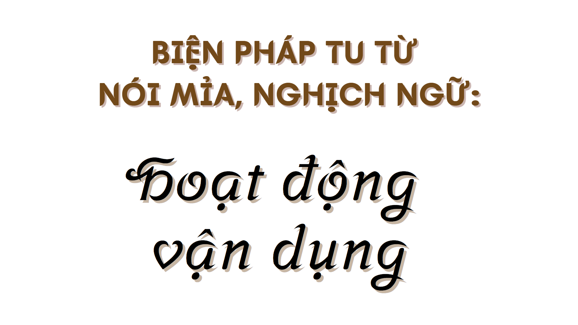
Nguyễn Nhâm 0981713891
359

Slide 41


HOẠT ĐỘNG VẬN DỤNG
Em hãy thực hiện một video giới thiệu về bản thân và đất nước Việt Nam.

